Slide 1
MONITORAGGIO DELLA CIRCOLAZIONE DEL SARS-COV-2 NELLE SCUOLE PRIMARIE E SECONDARIE DI 1°GRADO DELLA ASL ROMA 5 :
Durata del progetto : Il presente progetto ha una durata di otto mesi, da ottobre 2021 a maggio 2022
Razionale : La ASL Roma 5 è una delle tre ASL pilota della Regione Lazio per il movimento delle Scuole che Promuovono Salute (DGR n. 721 del 08/10/2019), dal 2019 il gruppo SPS opera a sostegno delle scuole del territorio per l’implementazione e lo sviluppo della “Rete SHE”, secondo il modello europeo.
DIPARTIMENTO DI PREVENZIONE DELLA ASL ROMA 5 - SERVIZIO IGIENE E SANITA’ PUBBLICA

Slide 2
La campagna di screening sarà effettuata utilizzando il test salivare (Lollisponge) , che ha il vantaggio sia di non essere invasivo che di potere essere eseguito in modo autonomo dalla famiglia ( quindi in assenza di operatori sanitari )
Come effettuare il tampone salivare in 4 semplici step:

Slide 3
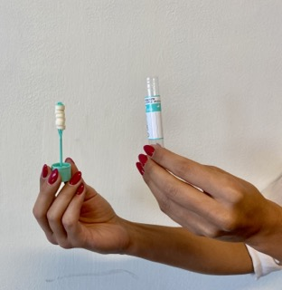
1.Apri il tampone e Introducilo in bocca toccando solo il tappo.

Slide 4
2.Impregna bene di saliva il tampone, usalo come se fosse un chupa-chups per almeno 2 minUTI (anche di più se il tampone non si è imbibito bene di saliva!)

Slide 5
3.PASSA IL TAMPONE TRA LA GUANCIA E LA LINGUA,SOPRA E SOTTO LA LINGUA; 4.richiudi il tampone nella provetta e consegnalo a scuola.
IMPORTANTE:
IL TAMPONE DEVE ESSERE BEN IMBIBITO DI SALIVA PER POTER ESSERE ANALIZZATO IN LABORATORIO.

Slide 6
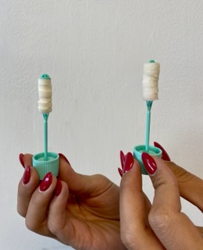
Tampone dopo l’utilizzo e
ben imbibito di saliva
Tampone prima dell’utilizzo
Attenzione: se trascorsi i due minuti il tampone non è ancora ben imbibito (vedere foto) continuare il test

Slide 7
Il prelievo di saliva è un metodo semplice, meno invasivo rispetto al tampone naso-orofaringeo. Il campione viene raccolto facendo impregnare di saliva all'alunno/a una spugnetta sterile per almeno 2 minuti.
Il prelievo deve essere effettuato:
appena svegli;
a digiuno oppure a distanza di almeno 30 minuti dall'assunzione di cibo o bevande e dalla pulizia dei denti.

Slide 8
GRAZIE PER AVER PARTECIPATO ALLO SCREENING!
IL GRUPPO SPS

